Slide 1
Business Intelligence Bab 12 Data Preprocessing and Data Transformation
M. Afdal, ST., M.Kom m.afdal@uin-suska.ac.id

Slide 2
01
02
03
Content
Data Preprocessing
Data Transformation
Tutorial
Learning Outcome
Mahasiswa dapat memproses dan melakukan transformasi data

Slide 3
01
Data Preprocessing

Slide 4
Data Preprocessing
Proses mengubah data mentah ke dalam bentuk yang lebih mudah dipahami. Proses ini diperlukan untuk memperbaiki kesalahan pada data mentah yang seringkali tidak lengkap dan memiliki format yang tidak teratur.

Slide 5
Manfaat Data PreProcessing:
Memperlancar proses data mining
Membuat data lebih mudah untuk dibaca
Mengurangi beban representasi dalam data
Mengurangi durasi data mining secara signifikan
Mempermudah proses analisis data dalam machine learning

Slide 6
Tahapan Data Preprocessing:
Data Cleaning
Data Integration
Data Transformation
Data Reduction

Slide 7
02
Data Transformation

Slide 8
Data Transformation
Proses pengadaan data dari sumber tertentu dan memindahkannya ke konteks baru, baik di lokasi, berbasis cloud, atau gabungan keduanya. Ada berbagai strategi yang digunakan untuk mencapai tujuan ini, yang mungkin rumit dan sering kali dilakukan secara manual.

Slide 9
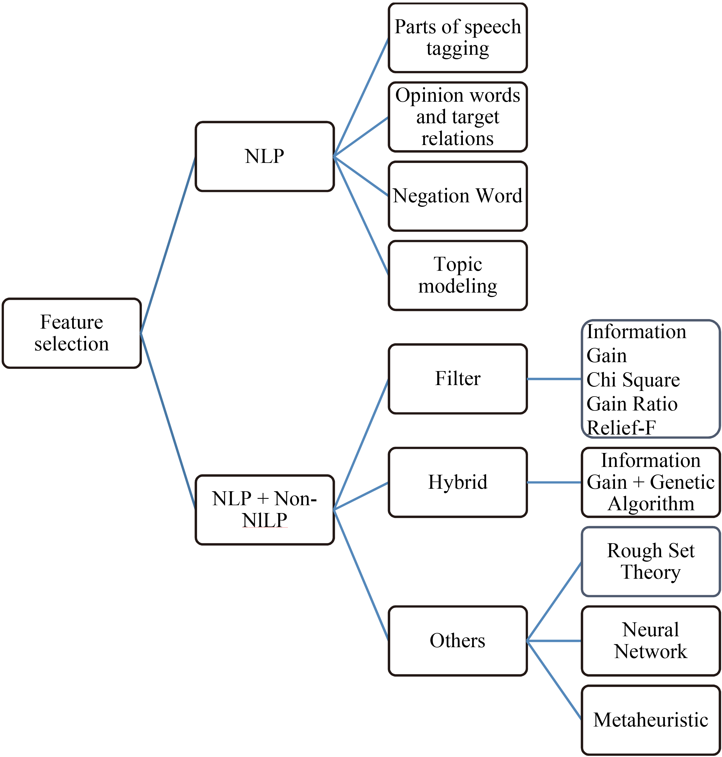
Feature Selection
Tahap kelanjutan dari pengurangan dimensi pada proses transformasi teks. Tahapan ini dilakukan jika dibutuhkan atau untuk melakukan optimasi pada hasil modeling yang dirasa kurang optimal.

Slide 10
03
Tutorial

Slide 11
Teknik-teknik Data Preprocessing dalam Text Mining:
Remove Null
Cleaning text dan lowercase
Remove stopwords
Tokenization
Stemming and Lemmatization

Slide 12
TUTORIAL
Code tersedia pada Lecturer Note dan Video Pembelajaran

Slide 13
References
https://socs.binus.ac.id/2019/12/31/part-of-speech-tagging/
https://medium.com/data-folks-indonesia/bag-of-words-vs-tf-idf-penjelasan-dan-perbedaannya-3739f32cdc72
http://www.tfidf.com/

